Slide 1
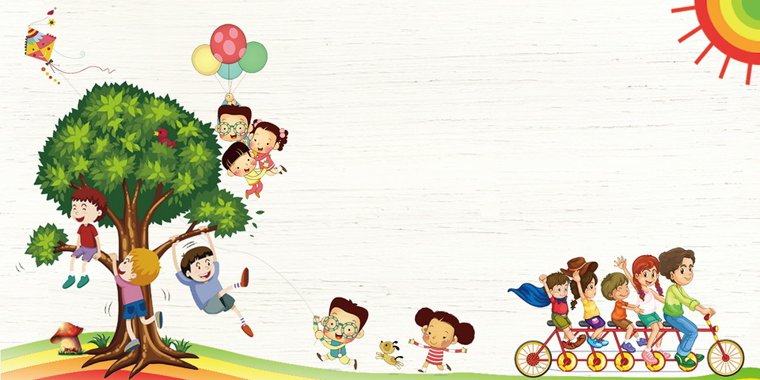
PHÒNG GIÁO DỤC ĐÀO TẠO QUẬN LONG BIÊN
Chào mừng các em học sinh lớp 3 đã đến với tiết học
Mĩ Thuật ngày hôm nay!

Slide 2

Chủ đề 12:
Trang phục của em- tiết 3

Slide 3

Yêu cầu cần đạt
- Nhận biết và cảm nhận được vẻ đẹp của
trang phục gấp bằng giấy.
- Biết cách gấp trang phục bằng giấy.
- Gấp được trang phục bằng giấy theo ý thích.
- Giới thiệu, nêu nhận xét và nêu được cảm nhận
về sản phẩm của mình, của bạn.

Slide 4
Hoạt động 1:
Khám phá

Slide 5

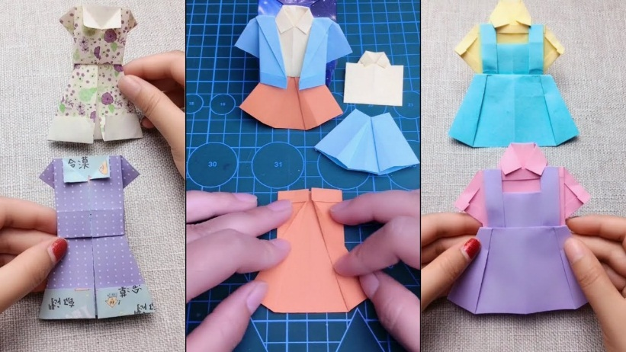
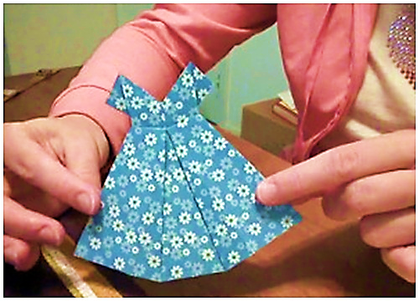
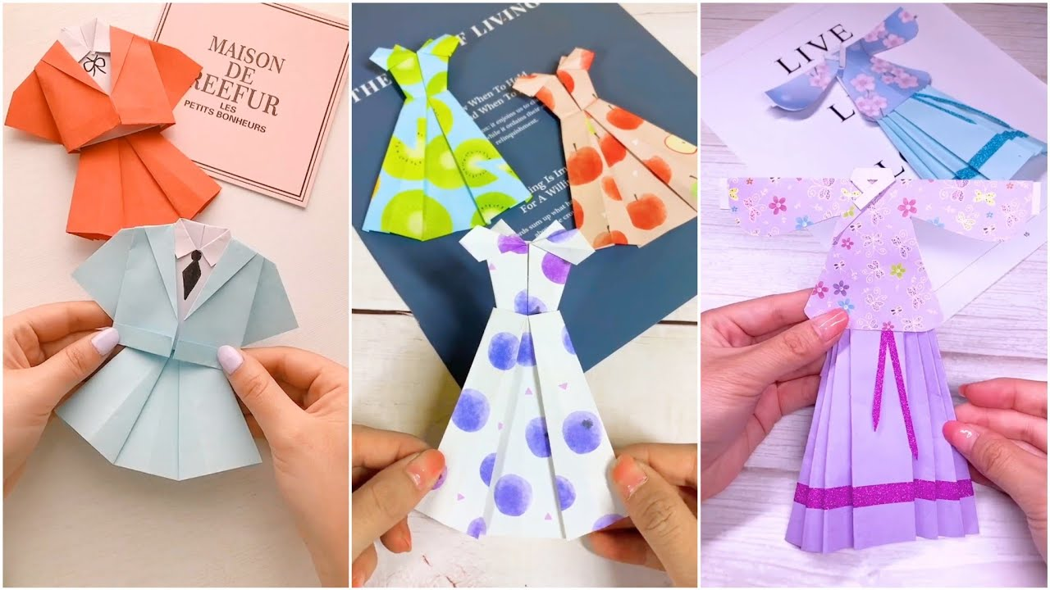
Trang phục trên được tạo hình bằng cách nào và bằng chất liệu gì?

Slide 6
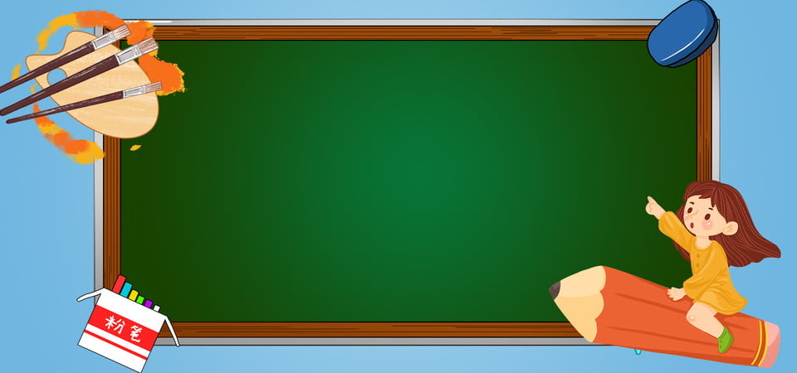
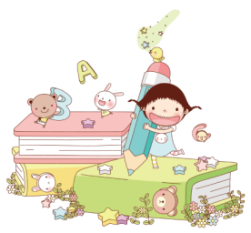
Ghi nhớ
- Kiêu dáng và màu sắc của trang phục rất đa dạng và phong phú. Mỗi loại trang phục đều có vẻ đẹp riêng và phù hợp để sử dụng theo giới tính, cho từng lứa tuổi, từng mùa, từng hoàn cảnh.
- Khi tạo dáng một trang phục nào đó, em cần xác định rõ nó dành cho ai và sử dụng trong hoàn cảnh nào để lựa chọn cách tạo dáng trang phục phù hợp

Slide 7


Slide 8

Chúng mình hãy tham khảo thêm một số bài vẽ sản phẩm để mình có thêm ý tưởng cho bài mình nhé.

Slide 9

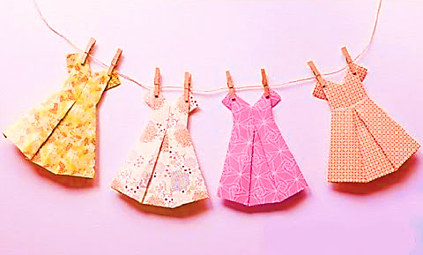
Sản phẩm tham khảo

Slide 10
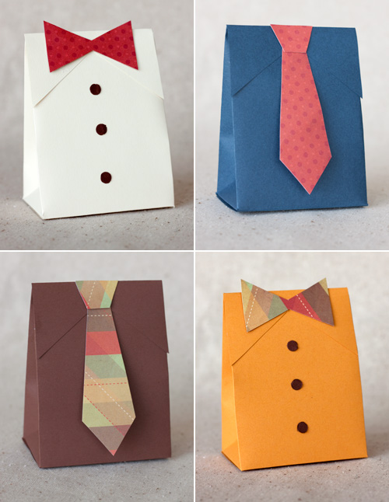
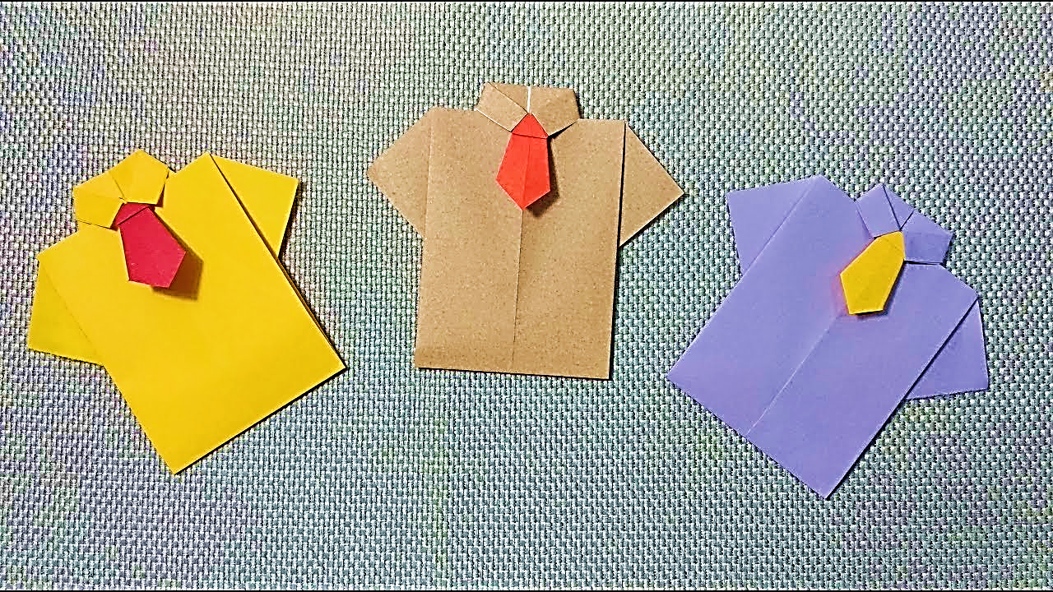
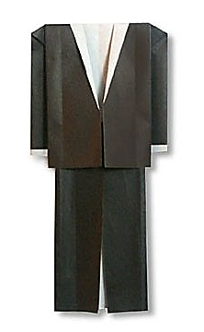
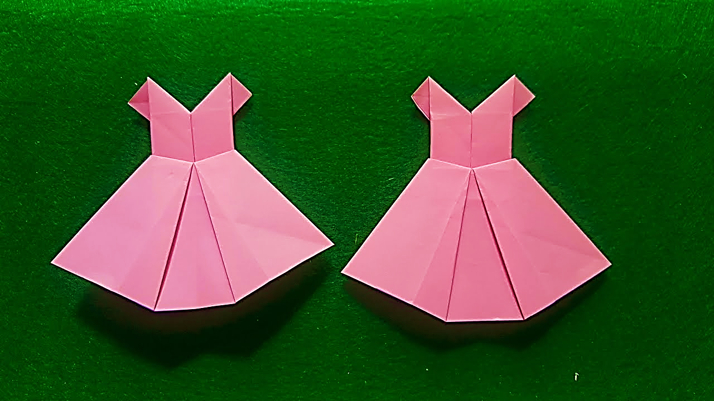
Sản phẩm tham khảo

Slide 11
THỰC HÀNH - SÁNG TẠO
Chọn trang phục thực hành phù hợp theo ý thích.

Slide 12
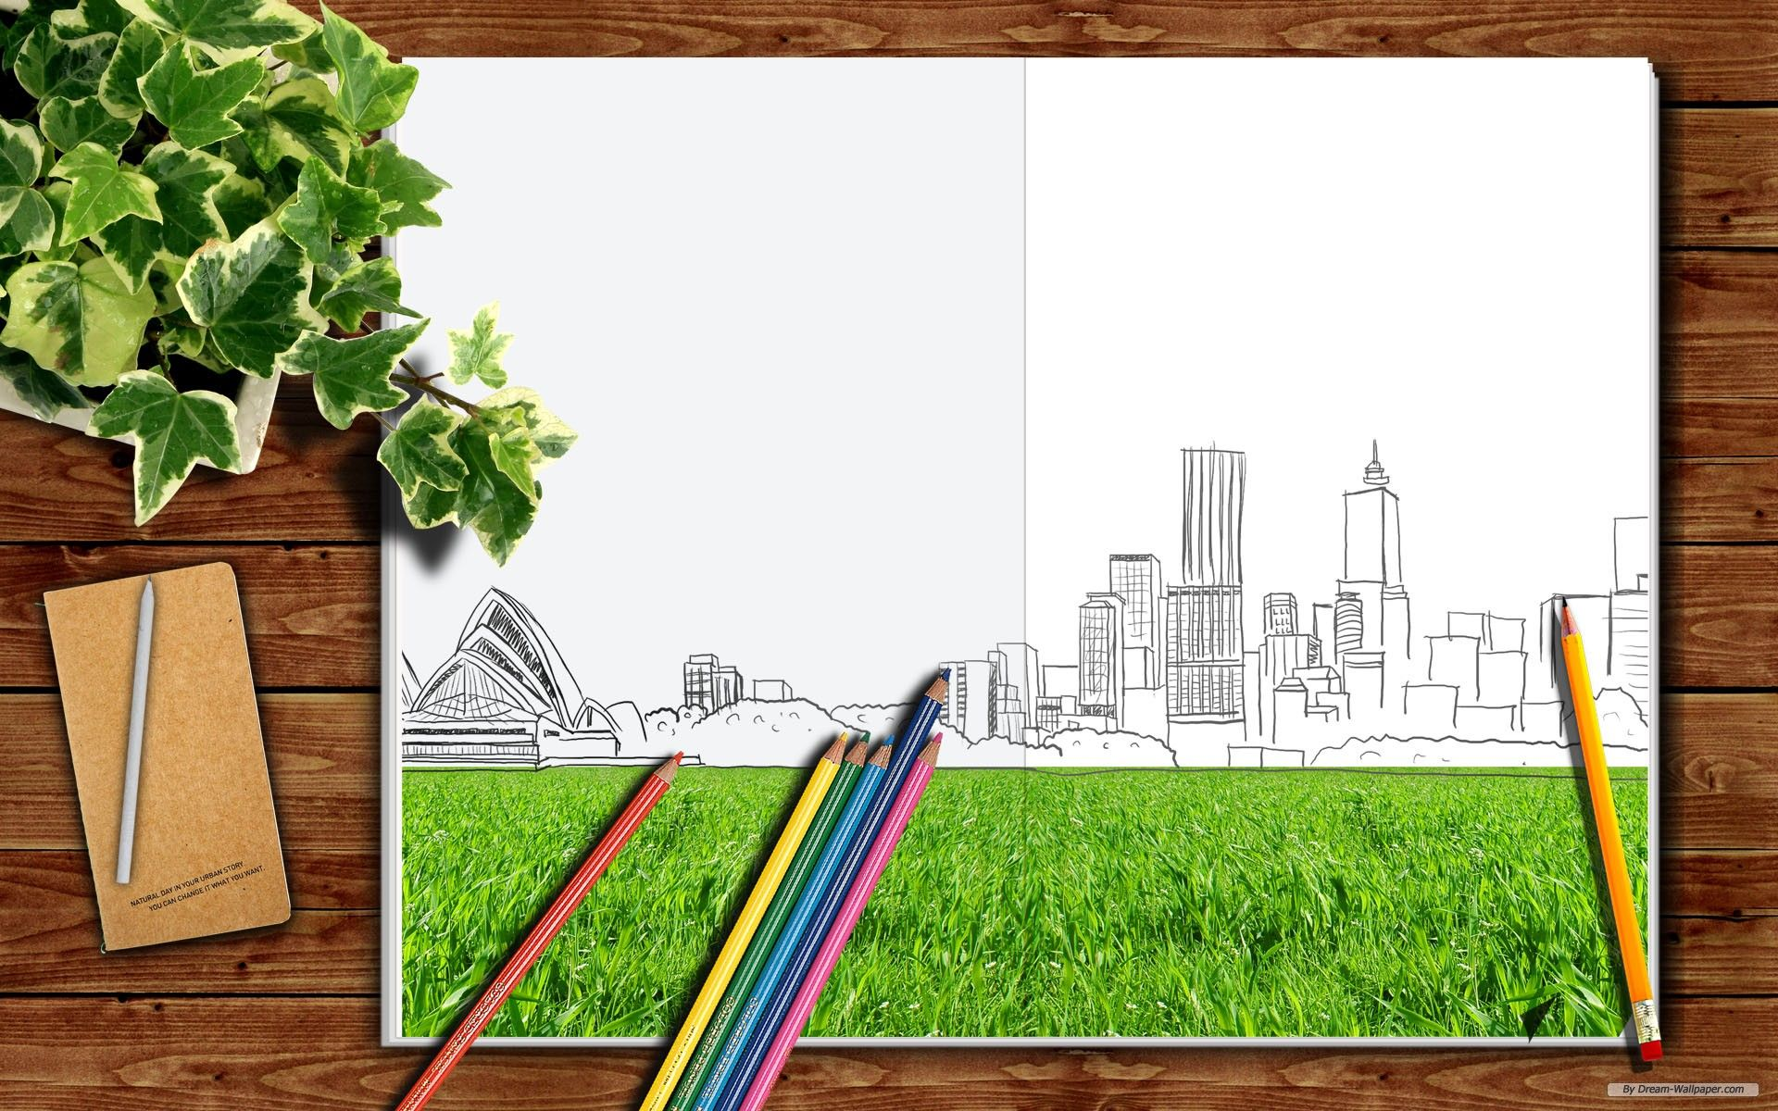
4. PHÂN TÍCH- ĐÁNH GIÁ
Em hãy chia sẻ sản phẩm đến người thân,bạn bè và thầy cô.
Bộ trang phục em tạo dáng dành cho ai?
Bộ trang phục sẽ dung trong dịp nào?

Slide 13
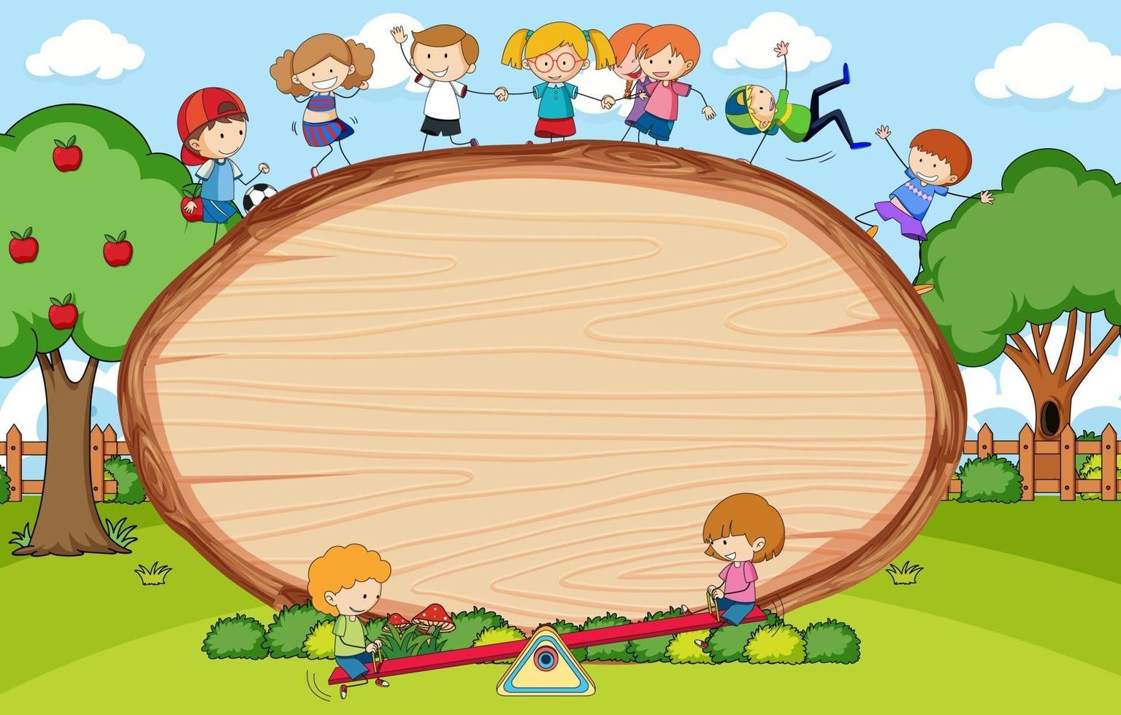
DẶN DÒ
Chuẩn bị đồ dùng cho tiết học sau:
Chủ đề 13- Câu chuyện em yêu thích
2. Hoàn thành và lưu giữ sản phẩm.

